Slide 1
1㎡＝□㎠

Slide 2
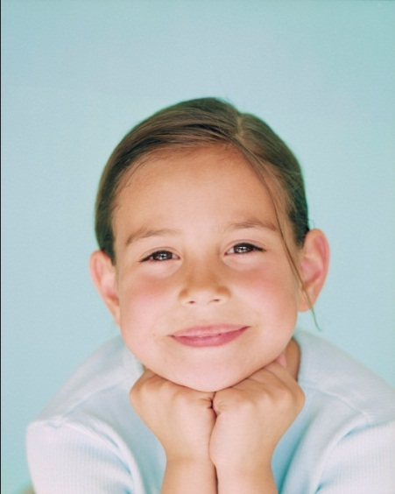
１㎡は、何㎠だったか いつもわからなくなるんだよね。広さの神様どうか教えてください。
１㎡
１ｍ
=？㎠
１ｍ

Slide 3
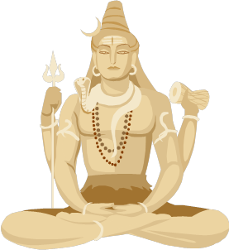
１ｍは何ｃｍか
思い出しましょう
１ｍ＝100ｃｍです
１㎡
100
ｃｍ
100
ｃｍ

Slide 4
正方形の面積＝一辺×一辺
10ｍ×10ｍ＝100㎡

Slide 5
１㎡
100
cm
(100×100)㎠
=10000㎠
100
cm
１㎡は一辺が100ｃｍの正方形の面積と同じ広さですね

